Slide 1
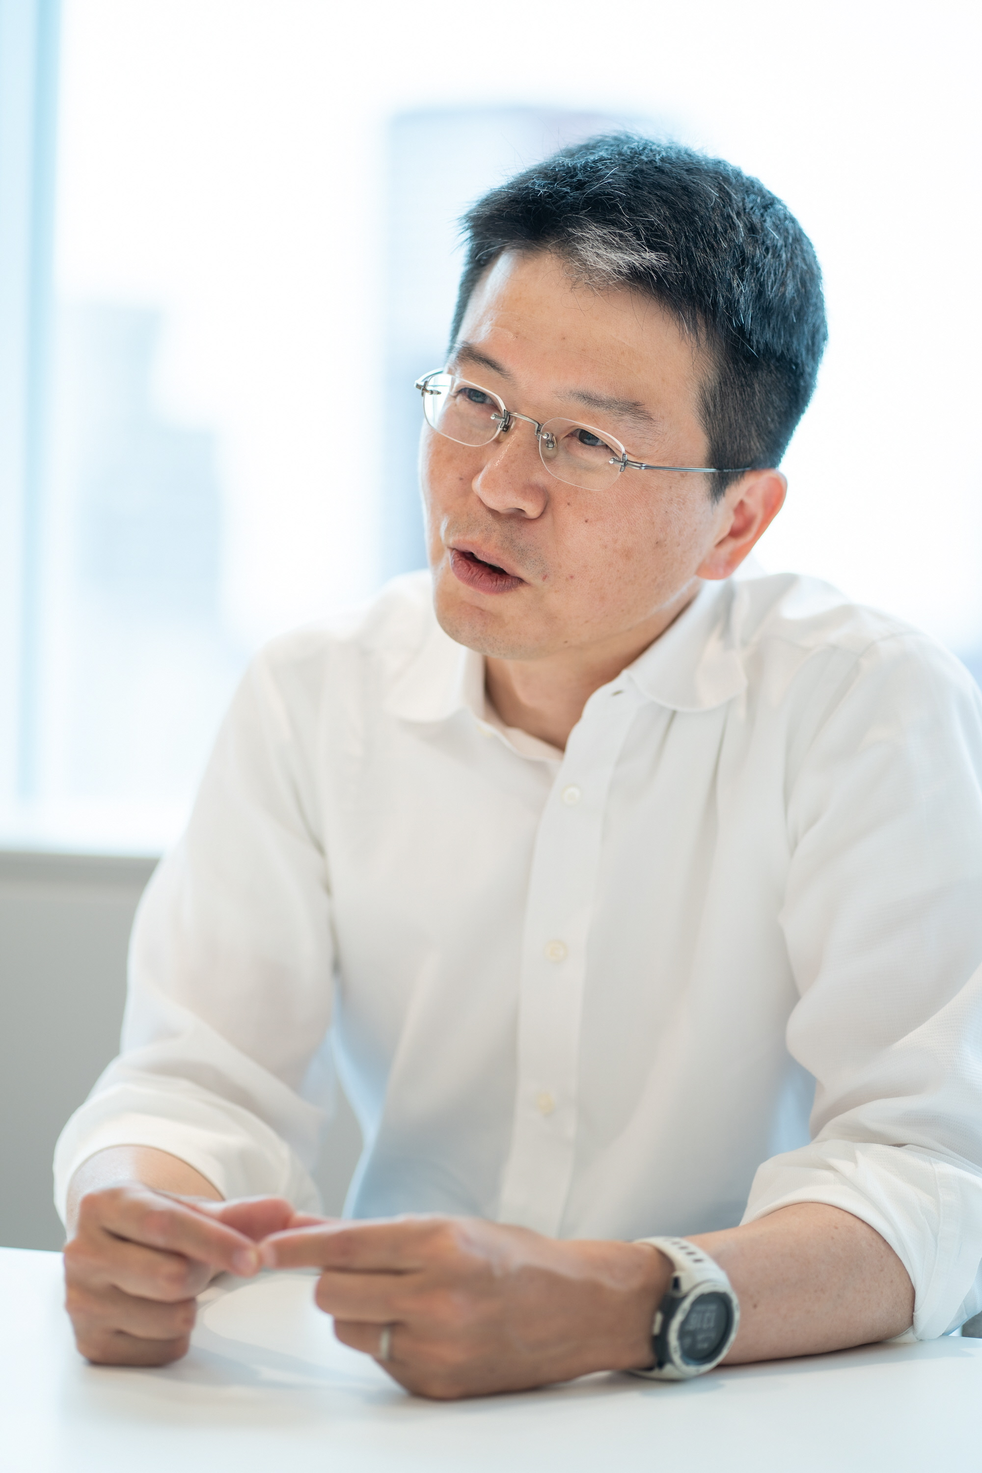
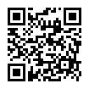
令和６年度“あい”で見守る！あんしんネット構築事業
教職員を対象としたオンライン研修
子どもたちのネットの健全利用のために
～今、教職員に求められていること～
オンデマンド配信
※今年度実施の講義内容を
オンデマンド配信します。
※講義時間120分
内 容
★ 秋田県の児童生徒のネット利用の現状
★ 情報モラル指導の前提
★ 児童生徒向け指導、家庭との連携のポイント
講師 一般社団法人セーファーインターネット協会
主席研究員 高橋 大洋 氏
プロフィール
フィルタリングなどIT企業勤務をきっかけに、「ネットとのつきあいかたをオトナにも
分かりやすく」に取り組む。調査、研究や教材開発の他、研修講師としても活動。
著書（共著『学生のためのSNS活用の技術』（講談社））。
子どもたちのインターネット利用について考える会事務局、ポールトゥウィン株式会社契約パートナー、小樽商科大学・帯広畜産大学・北見工業大学 非常勤講師。札幌市在住、高校生、中学生の子育て中。
配信
期間
令和６年11月12日（火）10時から
令和６年12月３日（火）15時まで
申込
〆切
令和６年11月５日（火）
Live
講師がライブで受講者の質問に応じます
令和６年11月19日（火）14時30分から16時30分まで（途中入室・退室可能）
申込
方法
下の「申込書」を電子メールで送信するか、
右のGoogle Formからお申し込みください。
・学年単位、学校単位等、複数名での視聴も可能です。
・資料、パスワード等は、申込書記載のメールアドレスに送付いたします。
申込用
Google Form
問合せ先
申込先
秋田県教育庁生涯学習課 社会教育・読書推進チーム（菊地）
TEL : 018-860-5184 E-mail : Kikuchi-Tomo@pref.akita.lg.jp
申込書 ※次の質問事項にお答えを入力ください。
学校名 |  | 視聴者数 | 名
申込 代表者 |  | ライブでの質問希望 | □ 希望する □ 希望しない
質問内容 | ※ライブでの質問を希望する方のみ入力ください。入力せずに、当日講師に質問することもできます。
E-mail |  | 電話番号

